Slide 1
捆绑与释放
属灵的操练 – 释放

Slide 2
属灵生命的操练 – 马太福音8～9章的神迹奇事
洁净：医治麻风病人（太8：1～4；可1：40～45；路5：12～16）
信心：医治百夫长的仆人（太8：5～13； 路7：1～10）
服事：医治彼得的岳母（太8：14～17；可1：29～34；路4：38～41）
叫醒：平静风和海（太8：23～27；可4：35～41；路8：22～25）
释放：格拉森赶鬼（太8：28～34；可5：1～20；路8：26～39）
起来：医治瘫痪病人（太9：1～8；可2：1～12；路5：17～26）
扶持：雅鲁的女儿复活（太9：18～19，23～26；可5；路8）
破口：医治血漏的妇人（太9：20～22；可5：25～34；路8：43～48）
看见：医治两个瞎子（太9：27～31）
赞美：医治被鬼附的哑巴（太9：32～33）

Slide 3
经文 – 路加福音8：26～39
他们到了格拉森有古卷作加大拉人的地方，就是加利利的对面。耶稣上了岸，就有城里一个被鬼附着的人，迎面而来，这个人许久不穿衣服，不住房子，只住在坟茔里。他见了耶稣，就俯伏在他面前，大声喊叫，说，至高神的儿子耶稣，我与你有什么相干。求你不要叫我受苦。是因耶稣曾吩咐污鬼从那人身上出来。原来这鬼屡次抓住他，他常被人看守，又被铁链和脚镣捆锁，他竟把锁链挣断，被鬼赶到旷野去。耶稣问他说，你名叫什么。他说，我名叫群。这是因为附着他的鬼多。鬼就央求耶稣，不要吩咐他们到无底坑里去。

Slide 4
那里有一大群猪，在山上吃食。鬼央求耶稣，准他们进入猪里去。耶稣准了他们。鬼就从那人出来，进入猪里去。于是那群猪闯下山崖，投在湖里淹死了。放猪的看见这事就逃跑了，去告诉城里和乡下的人。 众人出来要看是什么事。到了耶稣那里，看见鬼所离开的那人，坐在耶稣脚前，穿着衣服，心里明白过来，他们就害怕。 看见这事的，便将被鬼附着的人怎么得救，告诉他们。 格拉森四围的人，因为害怕得很，都求耶稣离开他们。耶稣就上船回去了。 鬼所离开的那人，恳求和耶稣同在。耶稣却打发他回去， 说，你回家去，传说神为你作了何等大的事。他就去满城里传扬耶稣为他作了何等大的事。

Slide 5
讲道大纲
“河东”的信徒
属灵的争战
彻底的释放
生活的更新

Slide 6
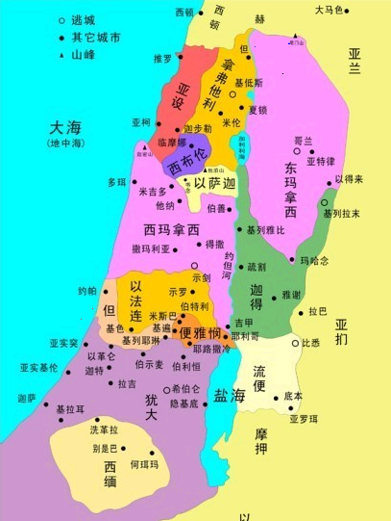
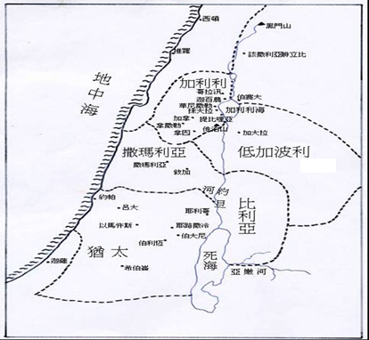
格拉森过去
地名原意：末后的报应
不在应许地之内
落在外邦人之手
流便子孙和迦得子孙的牲畜极其众多。他们看见雅谢地和基列地是可牧放牲畜之地 … … 求你把这地给我们为业，不要领我们过约旦河。【民32：1～5】

Slide 7
属灵“河东”的信徒（教会）
这个人许久不穿衣服，不住房子，只住在坟茔里
没有见证：犯罪不用遮掩
世界宣扬自由，教会就接纳堕胎；
世界讲究民主，教会就用投票决定属灵的事；
世界宣传博爱，教会就全盘接受大麻合法；
世界要求平等，教会就允许同性婚姻。
没有敬畏：离开上帝的日子
教会的讲台、牧者的失败
没有生命：活在死亡的权势下
“按名你是活的，其实是死的”

Slide 8
魔鬼辖制下的基督徒
不甘愿受苦：他见了耶稣，就俯伏在他面前，大声喊叫，说，至高神的儿子耶稣，我与你有什么相干。求你不要叫我受苦。是因耶稣曾吩咐污鬼从那人身上出来
我与你有什么相干，
求你不要叫我受苦
罪的辖治：原来这鬼屡次抓住他，他常被人看守，又被铁链和脚镣捆锁，他竟把锁链挣断，被鬼赶到旷野去。
有人看守，又被捆锁
逼迫上的捆绑：监禁、政策、道德、工作等
物质上的捆绑：高薪、人数、教堂等诱惑
事奉上的捆绑：骄傲、嫉妒、论断、不饶恕等
挣断铁链，被赶旷野

Slide 9
魔鬼的诡计—猪
不洁净： “猪因为是分蹄却不倒嚼，就与你们不洁净。这些兽的肉，你们不可吃，死的也不可摸。（申14：8）”
魔鬼藏在污秽中
魔鬼要用猪来污秽人
落在私欲和享受中：
顺服肉体的基督徒
“恐怕我饱足不认你，说，耶和华是谁呢？又恐怕我贫穷就偷窃，以致亵渎我神的名。（箴30：9）”

Slide 10
败坏魔鬼的作为
鬼就从那人出来，进入猪里去。于是那群猪闯下山崖，投在湖里淹死了。
脱离对人的捆绑：从那人出来
人有救恩，动物没有
基督在乎每一个被魔鬼捆绑的人
弃绝肉体的诱惑：
完全的弃绝：闯下山崖
彻底的审判：投在湖里淹死了

Slide 11
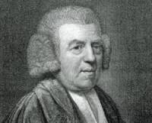
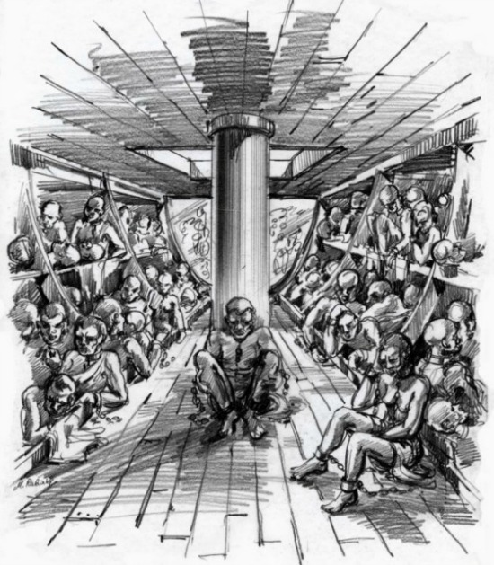
真正的释放
穿上衣服
坐在耶稣身旁
恳求和耶稣同在
传扬耶稣所做何等大的事
John Newton (1725-1807)
Am I Not a Man and a Brother?
我难道不是一个人和一个弟兄吗？

Slide 12
生活的更新
远离试探（穿上衣服）
不顺从肉体的情欲、眼目的情欲和今生的骄傲
思想主话（坐在主旁）
他要像一棵树，栽在溪水旁
敬畏上帝（求主同在）
WWJD
感谢赞美（传扬基督）
“因为万有都是本于他，倚靠他，归于他。愿荣耀归给他，直到永远。阿们。（罗11：36）”

